Slide 1
Najnovije tendencije korupcije u Srbiji
Boris Begović
THIS PROJECT IS FUNDED BY
THE EUROPEAN UNION

Slide 2
Medotodologija istraživanja
Anketa na 1.000 građana
Ista anketa sprovedena 2001, 2002, 2014. i 2016. godine
Od svih odgovora na pitanje napravljeno 7 indeksa:
i1 Prihvatljivost korupcije
i2 Podložnost korupciji
i3 Korupcijski pritisak
i4 Uključenost u korupcijske radnje
i5 Raširenost korupcije
i6 Efikasnost korupcije u praksi
i7 Očekivanja po pitanju korupcije
Istraživanje se dominantno bavi sitnom, administrativnom korupcijom

Slide 3
Po vašem mišljenju, koliki je stepen rasprostranjenosti korupcije u sledećim institucijama?

Slide 4
Neki faktori korupcije

Slide 5
Prihvatljivost korupcije

Slide 6
Tolerancija prema korupciji

Slide 7
Podložnost korupciji

Slide 8
Ukoliko biste imali neki važan problem i da vam je službenik direktno tražio novac da bi ga rešio, šta biste vi učinili?

Slide 9
Korupcijski pritisak

Slide 10
Da li su od vas tražili mito?

Slide 11
Uključenost u korupcijske radnje

Slide 12
Da li ste dali mito?

Slide 13
Raširenost korupcije

Slide 14
Raširenost korupcije u Srbiji

Slide 15
Očekivanja u pogledu korupcije

Slide 16
U pogledu korupcije u Srbiji, koje je od sledećih mišljenja bliže vašem?

Slide 17
Zaključak
Po svemu sudeći, ostvaren je značajan napredak u prethodnih 15 godina u borbi sa administrativnom korupcijom
broj ispitanika koji su dali mito je smanjen sa preko 45% u 2002. na oko 20% u 2016. godini
Po svemu sudeći, to je u najvećoj meri rezultat mnogo manje učestalog kontakta sa administracijom, ali je i korupcioni pritisak niži
Dobro je što ispitanici u mnogo većoj meri veruju da se korupcija može ograničiti.

Slide 18
Po vašem mišljenju, u kom stepenu je korupcija raširena u sledećim zemljama?

Slide 19
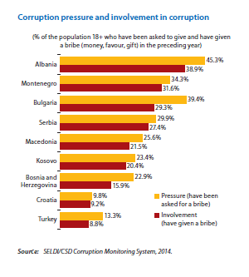
Korupcijski pritisak i uključenost u korupciju

Slide 20
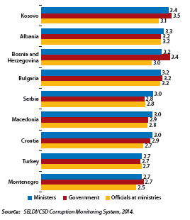
Korumpiranost vlasti, 2014

